Slide 1


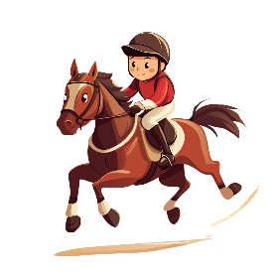
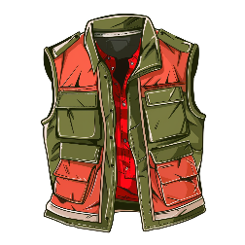
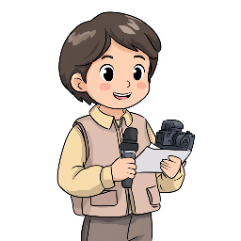


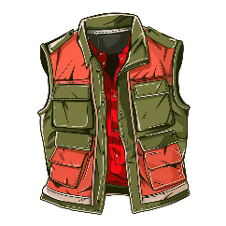
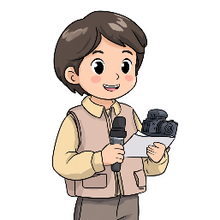

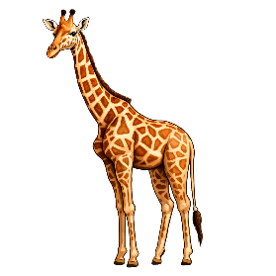
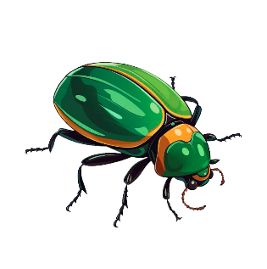

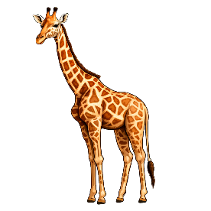
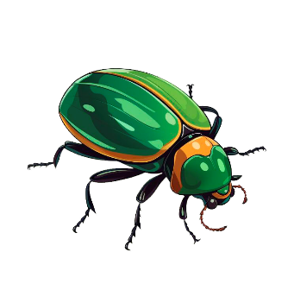


Є у нього довгі роги — Забирайтеся з дороги! — Жу-жу-жу, — гудить, дзижчить, Коли в небі він летить. Має крила і шість рук Буркотливий чорний …
Серце гріє й плечі, наче плед, Рукавів нема, але це не секрет. Застібається швидко, в кишенях затишок, Хто це такий — теплий і близький?
Вушка ріжками стирчать, Довгі ніжки кудись мчать, Ці тварини – вищі всіх – В Африці всі знають їх!
Сидить вершник на коні, Мчить стрімко по стерні. Крик “Гоп-гоп!” — і пил летить, Хто так швидко в полі мчить?
Він дізнається для нас Про Китай і про Канзас, Про найдовший в світі міст Розповість нам…
Ти молодець! Отримай свою нагороду!
Звіддаля ще пахне він
Білі квіти – це…

